Slide 1


Національний університет «Запорізька політехніка»
Про стан та перспективи розвитку факультету інформаційної безпеки та електронних комунікацій
Доповідач – декан ФІБЕК Наталія ФУРМАНОВА,
кандидат технічних наук, доцент
2025 р.

Slide 2
1. Історія та сучасність ФІБЕК
ФІБЕК НУ «Запорізька політехніка» — один із провідних інженерних факультетів, що готує фахівців з кіберзахисту, телекомунікацій, електроніки, автоматизації, ІВТ та прикладної фізики.
Слоган факультету: «Безпечна інформація. Надійний зв’язок. Інтелектуальна автоматизація».
Місія: формування висококваліфікованих кадрів для цифрової трансформації, зміцнення національної безпеки та розвитку критичної інфраструктури й інноваційних технологій.
Історія факультету веде відлік з 1967–1968 рр. (створення факультету електронної техніки), сучасний етап — з 2023 р., коли підрозділ отримав назву «факультет інформаційної безпеки та електронних комунікацій».
Звіт охоплює 2021–2025 рр. — період повномасштабної війни, змішаних і дистанційних форматів навчання, активної участі факультету в оборонних та волонтерських ініціативах.

Slide 3
2.1. Структура факультету інформаційної безпеки та електронних комунікацій
ФІБЕК здійснює освітню діяльність через три випускові кафедри:
Кафедра «Інформаційна безпека та наноелектроніка»
F5 «Кібербезпека та захист інформації»: 2 ОП (бакалавр), 2 ОП (магістр)
G5 «Електроніка, електронні комунікації, приладобудування та радіотехніка»: 1 ОП (бакалавр), 1 ОП (магістр)
G6 «Інформаційно-вимірювальні технології»: 1 ОП (бакалавр)
E6 «Прикладна фізика та наноматеріали»: 1 ОП (доктор філософії)
Кафедра «Інформаційні технології електронних засобів»
G5: 2 ОП (бакалавр), 1 ОП (магістр), 1 ОП (доктор філософії – спільно з кафедрою РТТ)
G7 «Автоматизація, комп’ютерно-інтегровані технології та робототехніка»: 1 ОП (бакалавр), 1 ОП (магістр)
Кафедра «Радіотехніка та телекомунікації»
G5: 3 ОП (бакалавр), 2 ОП (магістр), 1 ОП (доктор філософії – спільно з кафедрою ІТЕЗ)
Управління факультетом:
декан та заступники декана;
вчена рада факультету (завідувачі кафедр, професорсько-викладацький склад, представники студентства), науково-методична рада факультету.

Slide 4
2.2. Спеціальності та освітні програми факультету (перший рівень)
F5 «Кібербезпека та захист інформації»
ОП «Кіберстійкість цифрових платформ та мережевої інфраструктури»
ОП «Технічний захист інфраструктури об’єктів інформаційної діяльності»
G5 «Електроніка, електронні комунікації, приладобудування та радіотехніка»
ОП «Інженерія та програмування в радіоелектроніці»
ОП «Інтелектуальні технології мікросистемної радіоелектронної техніки»
ОП «Інформаційні мережі зв’язку»
ОП «Мікро- та наноелектронні прилади і пристрої»
ОП «Радіоелектронні апарати та засоби» (не здійснюється набір)
ОП «Радіотехніка» (не здійснюється набір)
G6 «Інформаційно-вимірювальні технології»
ОП «Інформаційні системи моніторингу та контролю»
G7 «Автоматизація, комп’ютерно-інтегровані технології та робототехніка»
ОП «Автоматизація, мехатроніка та робототехніка»

Slide 5
2.2. Спеціальності та освітні програми факультету (другий та третій рівні)
Магістратура:
F5 «Кібербезпека та захист інформації»
ОП «Кіберстійкість цифрових платформ та мережевої інфраструктури»
ОП «Технічний захист інфраструктури об’єктів інформаційної діяльності»
G5 «Електроніка, електронні комунікації, приладобудування та радіотехніка»
ОП «Інтелектуальні технології мікросистемної радіоелектронної техніки»
ОП «Інформаційні мережі зв’язку»
ОП «Мікро- та наноелектронні прилади і пристрої»
ОП «Радіотехніка»
G7 «Автоматизація, комп’ютерно-інтегровані технології та робототехніка»
ОНП «Автоматизація, мехатроніка та робототехніка»
Аспірантура:
G5 «Електроніка, електронні комунікації, приладобудування та радіотехніка»
ОНП «Телекомунікації та радіотехніка»
E6 «Прикладна фізика та наноматеріали»
ОНП «Прикладна фізика та наноматеріали»

Slide 6
2.2 Структура контингенту студентів за рівнем і формою навчання
Дата | Бакалаври (денна) | Бакалаври (заочна) | Магістри (денна) | Магістри (заочна) | Разом
01.01.2021 | 398 | 19 | 114 | 11 | 542
01.01.2022 | 368 | 24 | 86 | 18 | 496
01.01.2023 | 422 | 40 | 259 | 20 | 741
01.01.2024 | 567 | 81 | 248 | 25 | 921
01.01.2025 | 527 | 56 | 160 | 16 | 759
25.11.2025 | 531 | 58 | 114 | 38 | 741

Slide 7
2.2 Загальна кількість студентів за рівнем і формою навчання

Slide 8
2.2. Набір здобувачів освіти 1 та 2 рівня

Slide 9
2.3. Кадровий потенціал
Кафедра | Доктор наук, професор | Кандидат наук, доцент | Кандидат наук | Без звання та ступеню | Всього
Інформаційна безпека та наноелектроніка | 3 (18,8%) | 7 (43,8%) | 1 (6,2%) | 5 (31,2%) | 16
Інформаційні технології електронних засобів | 1 (7,7%) | 4 (30,8%) | 2 (15,4%) | 6 (46,1%) | 13
Радіотехніка та телекомунікації | - | 4 (50%) | 1 (12,5%) | 3 (37,5%) | 8

Slide 10




3.1. Освітні програми та акредитація
У 2021–2025 рр. факультет підтримував і розвивав комплекс освітніх програм усіх рівнів підготовки.
4 освітні програми успішно пройшли акредитацію НАЗЯВО:
ОПП «Радіотехніка» (172, магістр, 2024);
ОПП «Інтелектуальні технології мікросистемної радіоелектронної техніки» (172, магістр, 2024);
ОНП «Автоматизація, мехатроніка та робототехніка» (174, магістр, 2024);
ОП «Мікро- та наноелектронні прилади і пристрої» (153, бакалавр, 2025).
Освітні програми всіх рівнів були розроблені або суттєво оновлені з урахуванням тенденцій у кібербезпеці, електроніці, телекомунікаціях, робототехніці, IoT, big data, AI та потреб оборонно-промислового комплексу.
3 НПП факультету є експертами Національного агентства із забезпечення якості вищої освіти (НАЗЯВО).

Slide 11
3.2. Якість освітнього процесу
Оновлено / переглянуто ≈95% робочих програм навчальних дисциплін (2021–2025 рр.).
Впроваджено проєктно-орієнтоване навчання, кейс-стаді, командні проєкти на основі реальних технічних задач.
Розширено англомовні компоненти: фрагменти курсів, окремі дисципліни, гостьові лекції.
До освітнього процесу залучаються стейкхолдери: представники підприємств, ІТ-компаній, оборонних ініціатив (відкриті лекції, майстер-класи, технічні зустрічі).
Студенти навчаються на платформі Huawei ICT Academy, зокрема проходять курс HCIA-Big Data V3.5.
Зростає кількість випадків зарахування результатів неформальної та інформальної освіти (онлайн-курси, сертифікаційні програми) в індивідуальні освітні траєкторії.
Інтегральний показник задоволеності студентів якістю освітнього процесу — ≈78%.

Slide 12
3.3. Цифровізація та організація навчання в умовах війни
Використання університетського освітнього порталу та LMS (Moodle, Google Classroom): матеріали, тести, завдання, зворотний зв’язок.
Онлайн-заняття й консультації на базі відеоконференц-платформ.
Віртуальні лабораторії та симулятори: Wokwi, Tinkercad, MATLAB/Simulink, OMNeT++ тощо.
Гнучкі форми навчання: індивідуальні графіки, асинхронний доступ, участь студентів з тимчасово окупованих територій та з-за кордону.
За наявності безпекових умов — очні заняття на території НУ «Запорізька політехніка» з використанням лабораторної бази факультету (змішаний формат навчання).

Slide 13
4.1 Наукова діяльність (1)
Публікаційна активність за 2022-2025 рр.
Кафедра | 2022 |  |  | 2023 |  |  | 2024 |  |  | 2025
 | фахові статті | НМБД | тези | фахові статті | НМБД | тези | фахові статті | НМБД | тези | фахові статті | НМБД | тези
ІТЕЗ | 1 | 3 | 17 | 1 | 1 | 41 | 2 | 4 | 39 | 8 | 7 | 34
ІБтаН | 7 | 11 | 32 | 22 | 29 | 72 | 8 | 16 | 46 | 5 | 19 | 65
РТТ | 4 | 4 | 14 | 1 | 4 | 8 | 1 | 4 | 16 | 0 | 0 | 11

Slide 14
4.1 Наукова діяльність (2)
Факультет кожні два роки організовує Міжнародну науково-практичну конференцію «Сучасні проблеми і досягнення в галузі радіотехніки, телекомунікацій та інформаційних технологій».
ФІБЕК є співорганізатором Всеукраїнської конференції «Computer-integrated technologies, automation and robotics (CITAR)» спільно з ХНУРЕ та Кременчуцьким нац. університетом ім. М. Остроградського.
Викладачі факультету виступають лекторами й менторами літніх шкіл та тренінгів з програмування, кібербезпеки, радіоелектроніки, автоматизації.
Такі заходи сприяють поширенню наукових результатів факультету, розвитку міжуніверситетських мереж та залученню талановитої молоді до інженерної й дослідницької діяльності, а отримані результати інтегруються в навчальні дисципліни, лабораторні роботи та стартапи.

Slide 15
4.2. Інноваційна та науково-практична діяльність
Факультет інтегрується в національні інноваційні екосистеми, бере участь у всеукраїнських форумах та конференціях з кібербезпеки, цифрової трансформації та інженерних технологій (зокрема, Київський міжнародний форум з кібербезпеки 2024, INSCIENCE 2025).
Викладачі ФІБЕК долучені до ZP EDIH, підтримуючи розвиток цифрових рішень для промисловості, міської інфраструктури, освіти та безпеки.
Ключовим інструментом реалізації науково-інноваційних ініціатив є ТОВ «Науковий парк НУ «Запорізька політехніка»», де значну частину НДР і ДКР виконують НПП факультету. У 2025 р. виконано 6 НДР на суму 218 500 грн, виготовлено продукції власної розробки на 685 250 грн, до робіт залучено 15 співробітників університету (переважно з ФІБЕК). На 2026 р. укладено контракти більш ніж на 2 000 000 грн, що забезпечує стабільний позабюджетний внесок у розвиток університету та посилює науково-виробничий потенціал факультету.

Slide 16
4.3. Науково-експертна та громадська діяльність
НПП факультету беруть активну участь у національних експертних, науково-методичних та громадських структурах у сфері вищої освіти, науки й розвитку громад.
Коротун А.В.
член Науково-методичної комісії 7 сектору вищої освіти МОН України (підкомісія 153 «Мікро- та наносистемна техніка. Електроніка»);
експерт НАЗЯВО та член галузевої експертної ради 17 «Електроніка, автоматизація та електронні комунікації»;
експерт МОН України з оцінювання наукових і науково-технічних проєктів (напрям «3. Загальна фізика»).
Фурманова Н.І. – член Науково-методичної ради сектору вищої освіти МОН України (підкомісія G5 «Електроніка, електронні комунікації, приладобудування та радіотехніка»).
Корольков Р.Ю. – член фахової комісії з розроблення тестових завдань та проведення ЄДКІ для бакалаврів спеціальності 125 «Кібербезпека та захист інформації».
Представники факультету (зокрема Фурманова Н.І. та Малий О.Ю.) долучалися до розроблення Візії міста Запоріжжя 2030, формуючи стратегічне бачення розвитку міської громади.

Slide 17
5. Міжнародна діяльність та академічна мобільність (1)
Міжнародні підвищення кваліфікації та стажування НПП факультету
Рік | Кількість програм / стажувань | Кількість учасників (НПП) | Основні країни / партнери
2021 | 2 | 3 | Програми з кібербезпеки за підтримки USAID (США)
2022 | 2 | 2 | USAID (США), університет Німеччини
2023 | 6 | 7 | Університети Португалії, Польщі, Іспанії, Бельгії; міжнародний конгрес
2024 | 6 | 3 | Міжнародні онлайн-програми, університет Бельгії, програми DAAD

Slide 18
5. Міжнародна діяльність та академічна мобільність (2)
Факультет продовжує багаторічні традиції міжнародної співпраці НУ «Запорізька політехніка»: участь у програмах Erasmus+, DAAD, спільних проєктах з університетами Європи та науковими центрами у сфері радіотехніки, телекомунікацій та інформаційної безпеки.
11 викладачів факультету пройшли міжнародні стажування, підвищення кваліфікації або брали участь у спільних дослідницьких проєктах за кордоном (Португалія, Польща, Іспанія, Бельгія, Німеччина, США тощо).
7 студентів та аспірантів взяли участь у семестрових програмах мобільності; понад 30 студентів долучилися до літніх шкіл, інтенсивних курсів та міжнародних змагань; 11 студентів пройшли онлайн-курси в рамках програм DAAD.
Проведено відкриту лекцію професора Петера Кнотта (RWTH Aachen, Німеччина), що сприяла розвиткові наукових контактів та обговоренню спільних дослідницьких ініціатив.
Розпочато роботу над проєктом TANDEM-UA-DE на 4 роки, який передбачає, зокрема, запровадження програми подвійних дипломів, розширення академічної мобільності та спільних освітніх курсів англійською мовою.

Slide 19
6. РОБОТА ЗІ ЗДОБУВАЧАМИ ОСВІТИ: ОСНОВНІ НАПРЯМИ
Виховна та позааудиторна робота спрямована на:
цілісний розвиток особистості студента;
формування професійних компетентностей;
розвиток лідерських та командних навичок;
підтримку академічної доброчесності й відповідальності.
Основні форми роботи:
студентські наукові гуртки та лабораторії;
діяльність органів студентського самоврядування, залучення студентів до ухвалення рішень щодо освітнього процесу та студентського життя;
тематичні зустрічі, тренінги й семінари з розвитку soft skills, кар’єрного планування, роботи в проєктних командах;
підтримка студентських ініціатив у сфері технічної творчості, розвитку спільнот та участі у суспільно важливих проєктах, наприклад, участь представників факультету та студентства у екотолоці, спрямованій на поліпшення стану довкілля.
Підтримка студентів, які поєднують навчання з волонтерською діяльністю або службою в ЗСУ та інших формуваннях сектору безпеки й оборони (індивідуальні освітні траєкторії, гнучкі форми навчання, інформаційно-психологічна підтримка).

Slide 20
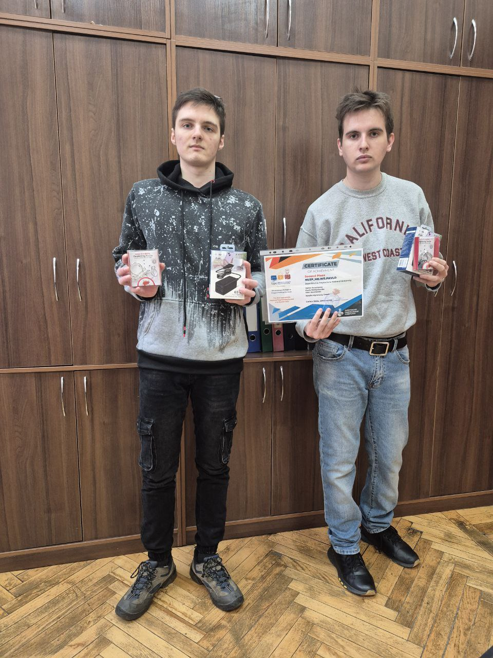
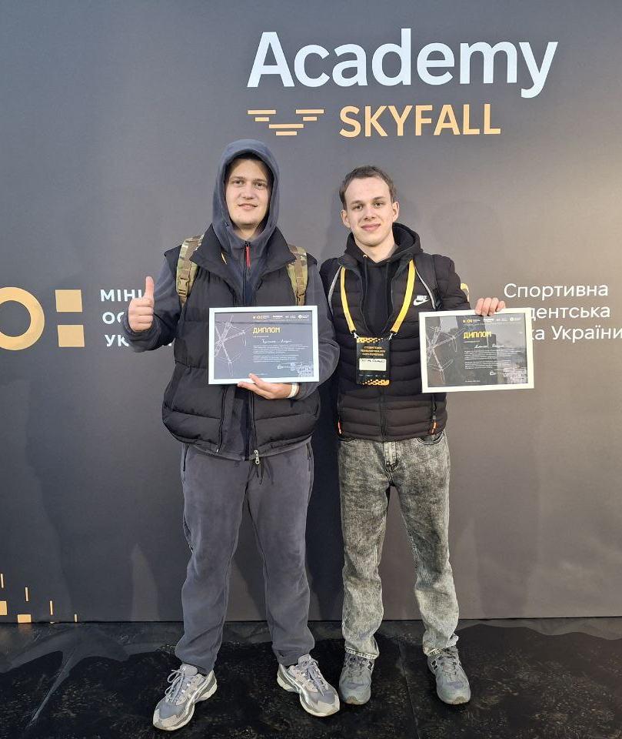
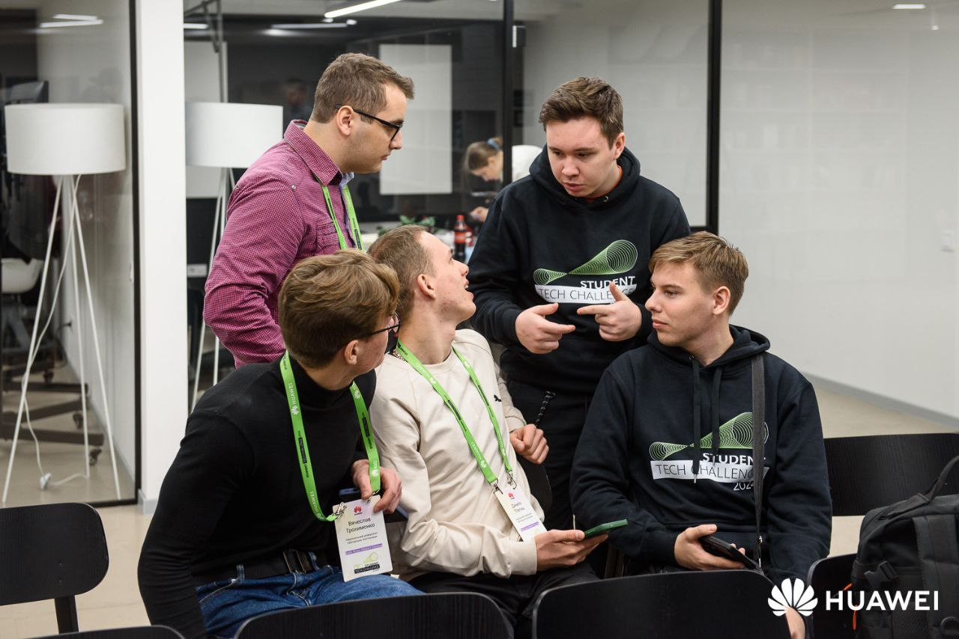
6. РОБОТА ЗІ ЗДОБУВАЧАМИ ОСВІТИ: ДОСЯГНЕННЯ СТУДЕНТІВ У ЗМАГАННЯХ ТА КОНКУРСАХ (1)
Участь студентських команд факультету у всеукраїнських та міжнародних заходах:
конкурс Student Tech Challenge від Huawei Ukraine;
участь команди університету у стартовому етапі Студентської технологічної ліги з FPV-перегонів (Академія SkyFall, МОН України, ГО «Спортивна студентська спілка України»);
участь у студентській першості світу з програмування ICPC – у 2025 р. команда «NUZP-ME.WE.PAVLO» посіла II місце у I турі Запорізького обласного етапу Всеукраїнської студентської олімпіади з програмування ICPC;

Slide 21
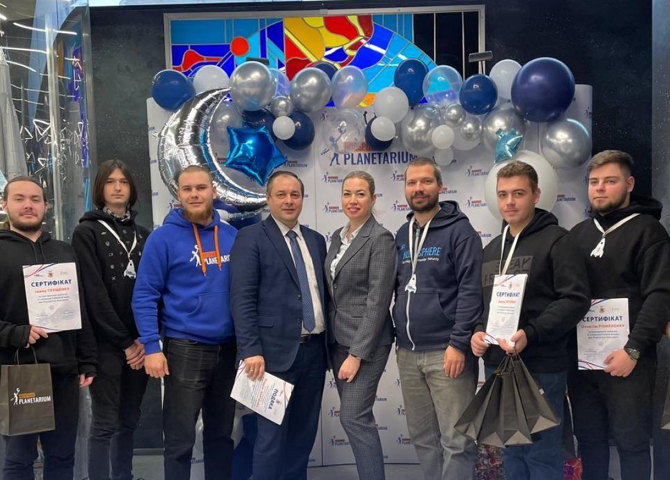
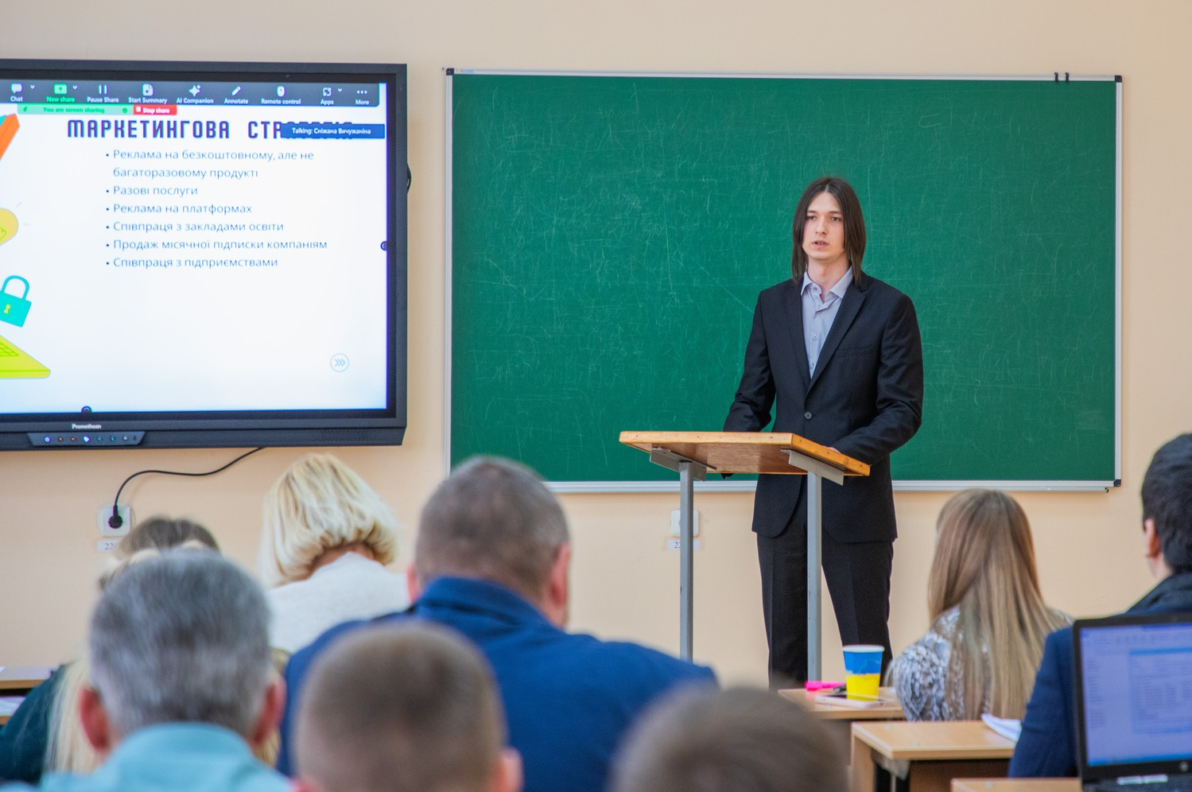
6. РОБОТА ЗІ ЗДОБУВАЧАМИ ОСВІТИ: ДОСЯГНЕННЯ СТУДЕНТІВ У ЗМАГАННЯХ ТА КОНКУРСАХ (2)
Участь студентських команд факультету у всеукраїнських та міжнародних заходах:
всеукраїнський конкурс стартапів «Sikorsky Challenge 2024» (перемоги та призові місця);
участь у Літній міжнародній школі з алгоритмічного програмування;
перший офіційний кіберспортивний кубок м. Запоріжжя з дисципліни CS2;
участь команди NUZP_ExploitTeam у змаганнях Cyber Unity Fridays від CyberUnit;
реалізація стартап-ідей у межах університетського проєкту «STARTUP із Запорізькою політехнікою».
Студентські досягнення системно використовуються для популяризації інженерних спеціальностей факультету, мотивування здобувачів освіти та формування активного академічного середовища.

Slide 22
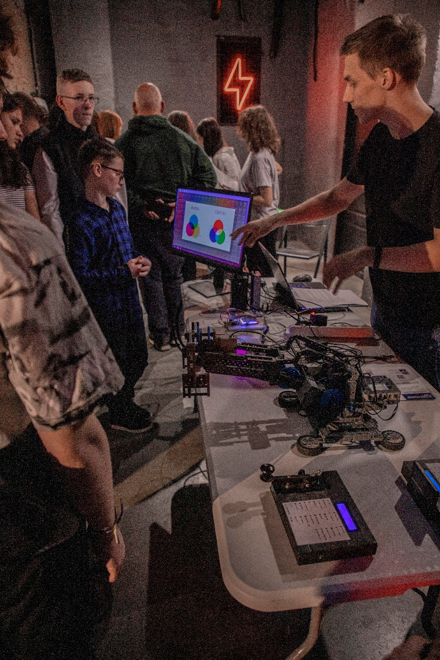
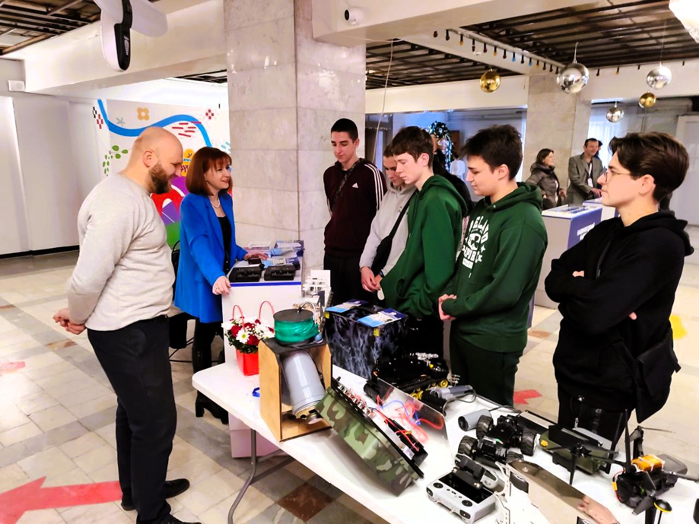
7. Профорієнтаційна діяльність ФІБЕК (2021–2025) (1)
Формування іміджу ФІБЕК як сучасного інженерного факультету та залучення абітурієнтів до спеціальностей F5, G5, G6, G7, E6.
Популяризація інженерних та цифрових професій: кібербезпека, електроніка, телекомунікації, автоматизація, робототехніка, інформаційно-вимірювальні технології.
Проведення Днів відкритих дверей (очно та онлайн), зокрема OPEN DAY.
Участь у Кар’єр-форумі, заходах формату «Спробуй себе у професії», університетських і міських ярмарках професій та STEM-подіях.
Виїзні зустрічі у школах, ліцеях і коледжах із презентацією освітніх програм та демонстрацією лабораторних, робототехнічних й електронних проєктів.

Slide 23
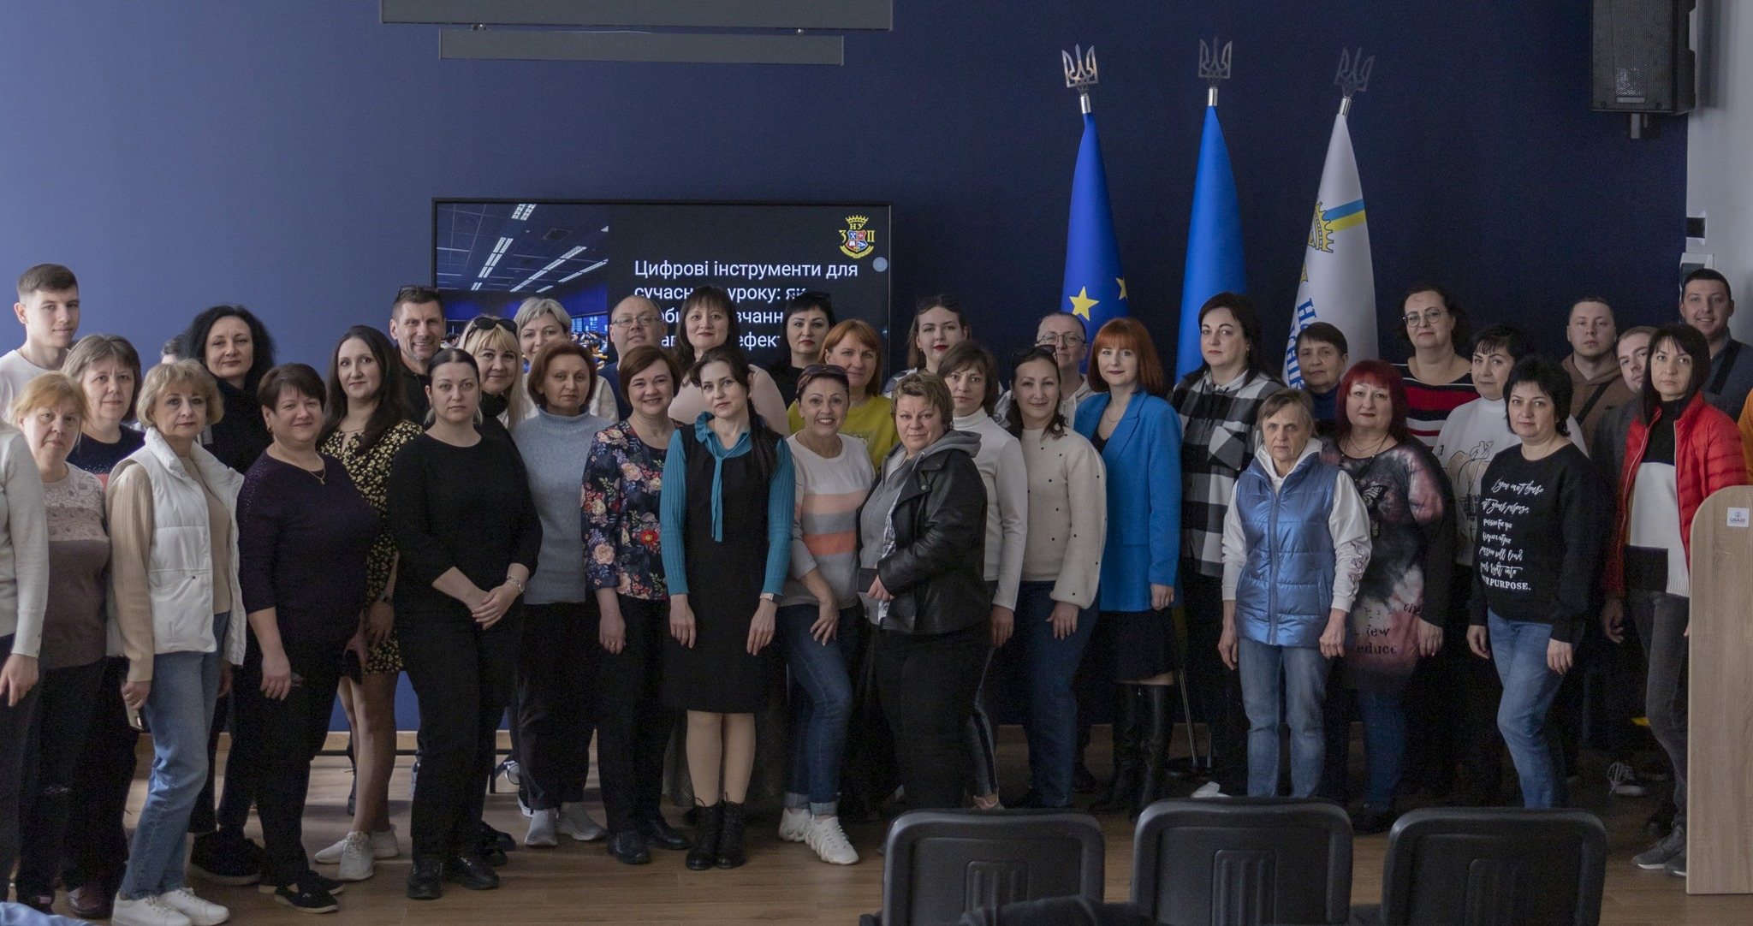
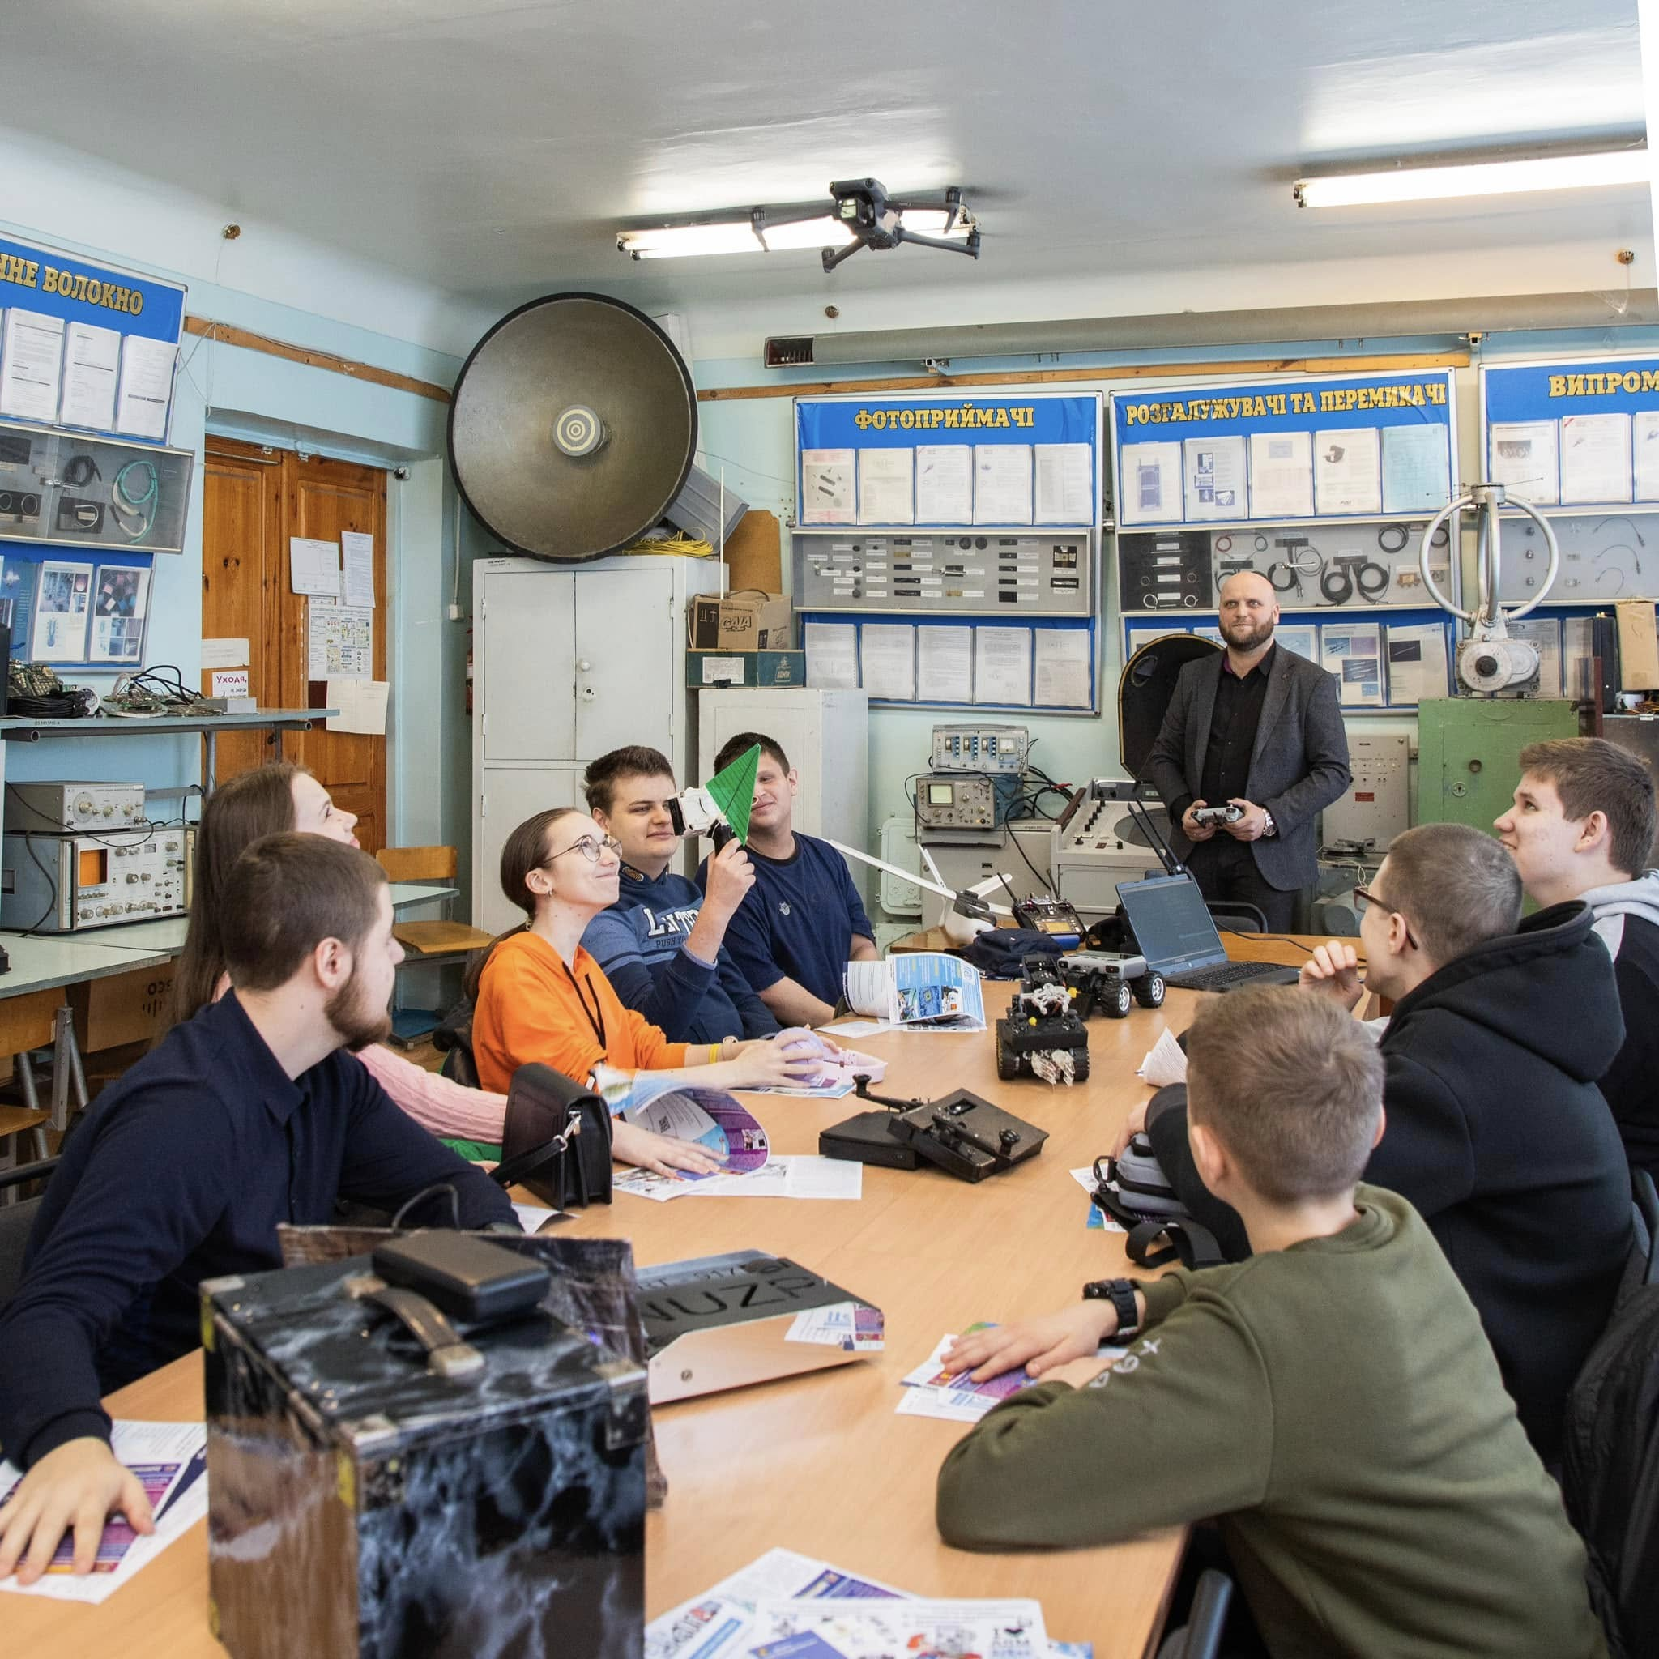
7. Профорієнтаційна діяльність ФІБЕК (2021–2025) (2)
Тренінги й майстер-класи для вчителів і учнів:
екскурсія-тренінг «Як сформувати в учнів практичні вміння і навички?»;
тренінг «Цифрові інструменти для сучасного уроку…»;
участь у програмі «Stream for STEAM: програма стажувань дівчат».
Заняття для вихованців ДЮНУ «Запорізька політехніка» за напрямом «Інформаційні технології» (Arduino, базове програмування, 3д-моделювання).
Заняття для шкіл (зокрема, цикл занять «Безпечна школа», STEM-проєкти.

Slide 24
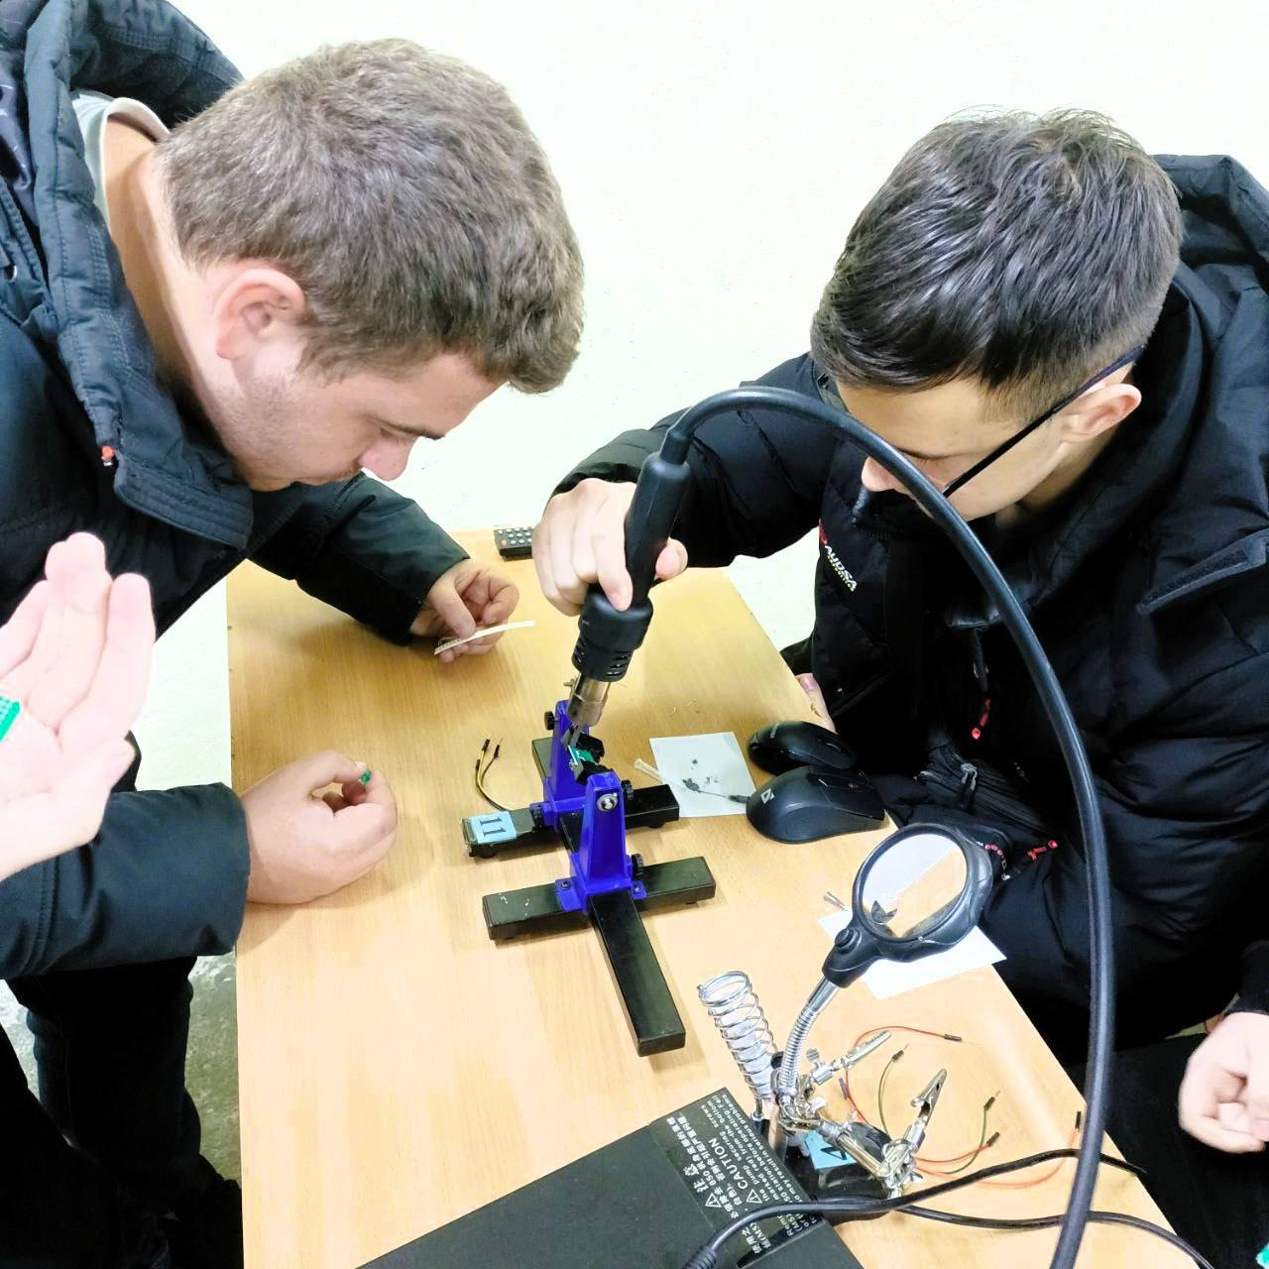
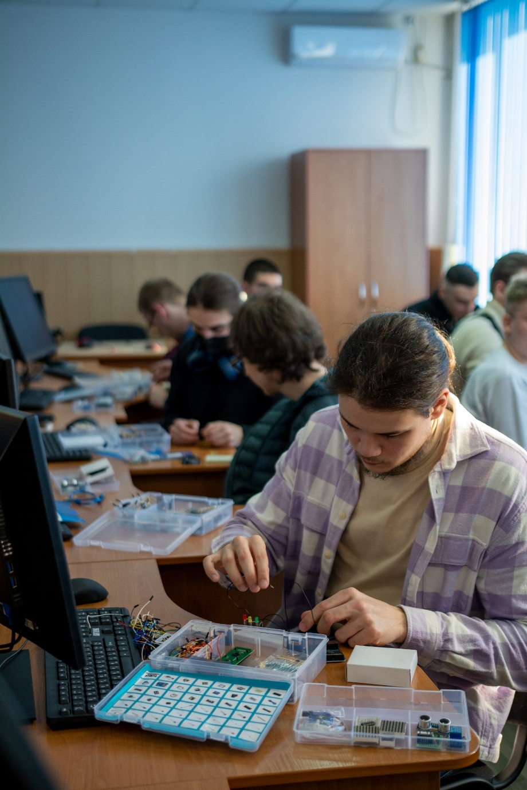
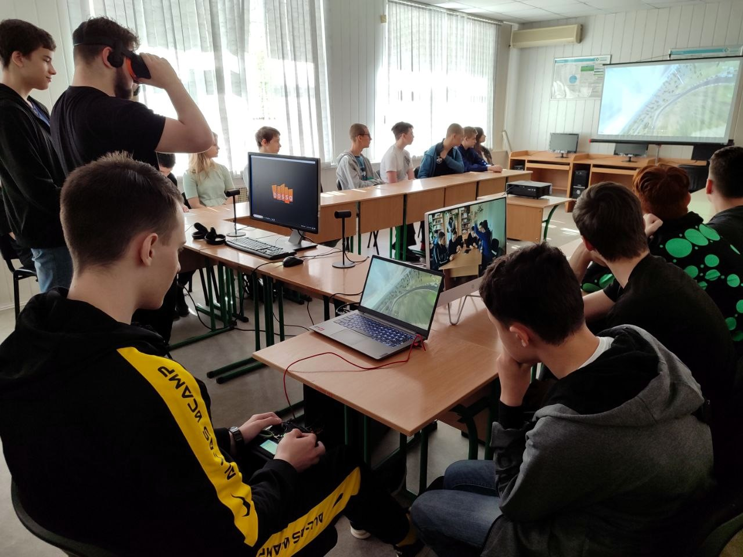
7. Профорієнтаційна діяльність ФІБЕК (2021–2025) (3)
Співпраця із коледжами:
Проходження практики на базі факультету;
Проведення курси з основ програмування та монтажу на Arduino, 3D-моделювання для Запорізького фахового коледжу комп’ютерних технологій (2024–2025 рр.).
Інформаційний супровід через сайт факультету, Telegram-канал деканату та сторінки університету в соцмережах.

Slide 25
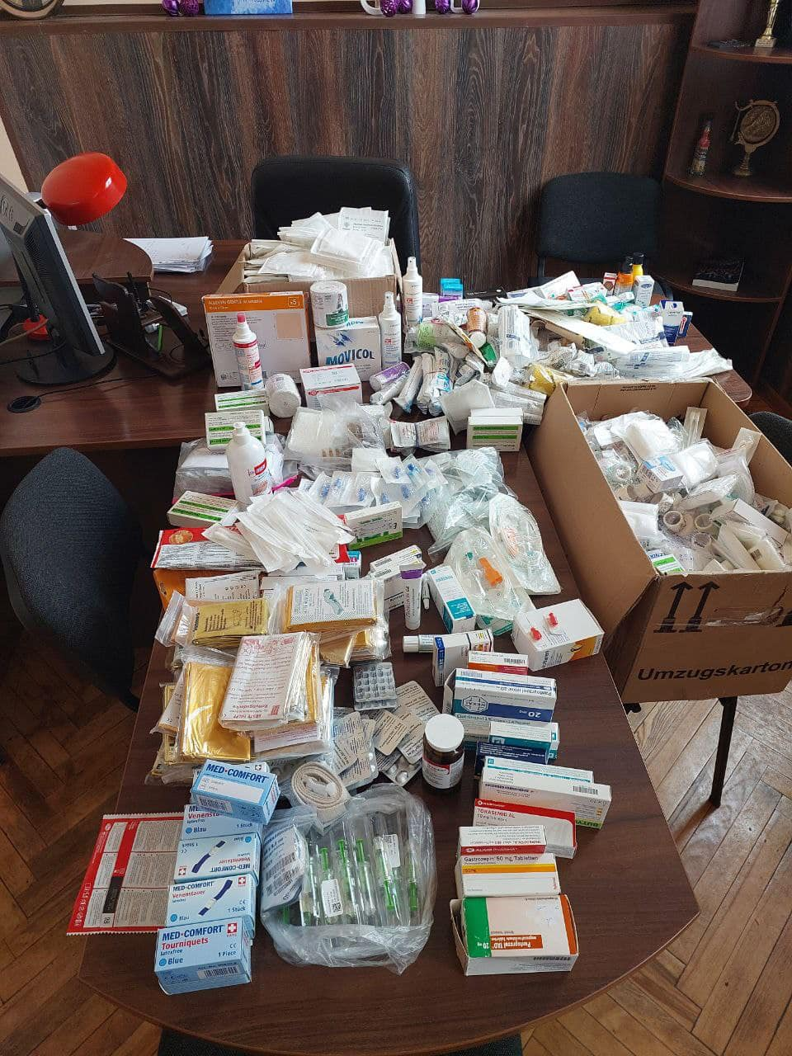
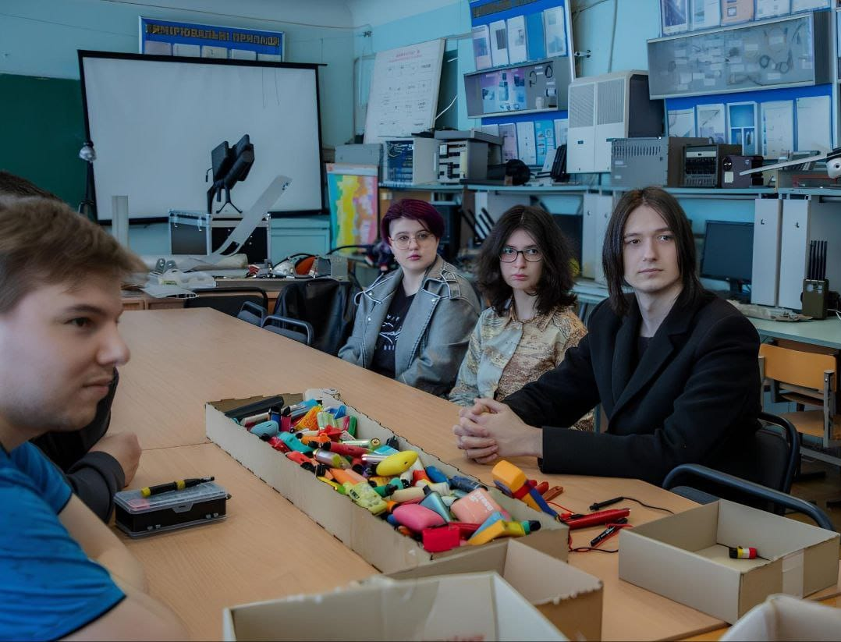
8. Волонтерська діяльність
Постійна підтримка підрозділів ЗСУ та сил оборони: засоби індивідуального захисту, тактичне спорядження, обладнання, інструменти, медикаменти, медичні вироби та засоби першої (домедичної) допомоги.
Технічне волонтерство: ремонт, налаштування, модифікація дронів, станцій керування, засобів зв’язку, зарядних систем, сенсорних модулів.
Консультаційна підтримка військових і волонтерських організацій з питань телекомунікацій, кібербезпеки та використання дронів.
Окремий технічний проєкт: збір і розбирання одноразових електронних сигарет, повторне використання компонентів для створення елементів дронів та інженерних розробок оборонного призначення.

Slide 26
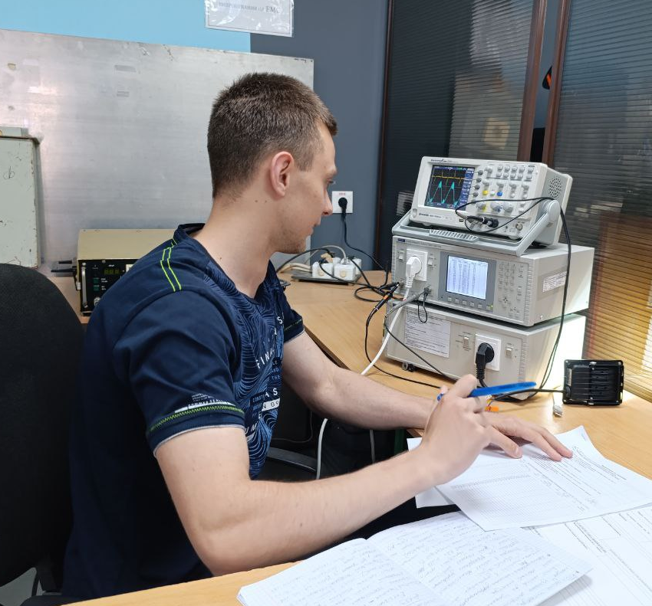
9. Зв’язки з роботодавцями та працевлаштування випускників
Факультет співпрацює з провідними роботодавцями: АТ «Мотор-Січ», КП НВК «Іскра», ЗМКБ «Прогрес», Запорізька АЕС, НВП «ХАРТРОН-ЮКОМ», ПрАТ «ПЛУТОН», ТОВ «Інфоком ЛТД», НВК «Центр випробувань», сучасні ІТ-компанії, Національна поліція України.
Укладено меморандуми про співпрацю з ТОВ «Huawei Ukraine» та ТОВ «Радіовимірювач», розширено можливості практик, стажувань і спільних проєктів.
Форми взаємодії з роботодавцями:
бази практик для студентів;
участь представників підприємств у розробці освітніх програм;
гостьові лекції, майстер-класи, технічні тури;
спільні заходи з популяризації інженерних та ІТ-спеціальностей.
Випускники працюють інженерами, розробниками, технологами, фахівцями з кібербезпеки, телекомунікацій, в оборонно-промисловому комплексі, органах державної влади та секторі безпеки й оборони, зокрема в підрозділах Національної поліції України.

Slide 27
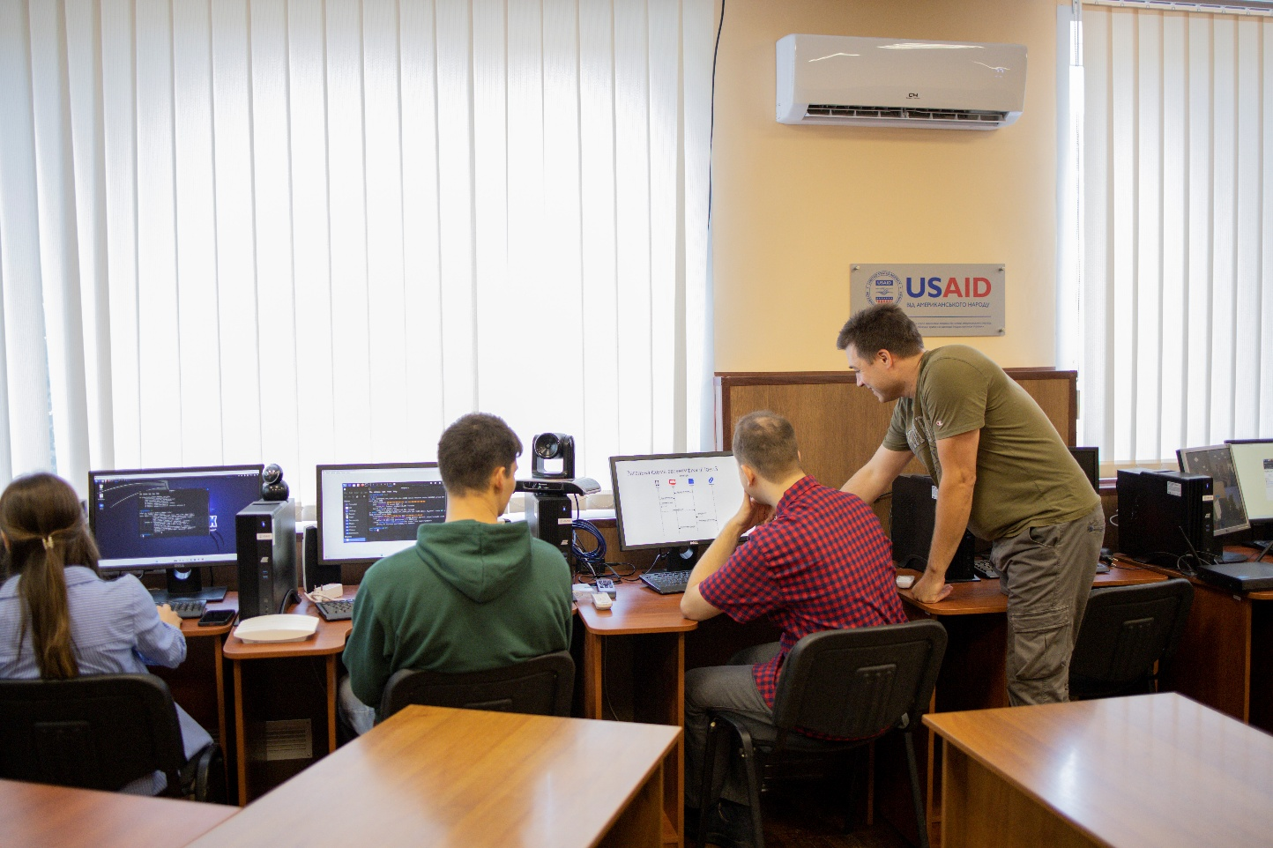
10. Матеріально-технічна база (1)
Матеріально-технічна база факультету: навчальні аудиторії, комп’ютерні класи, спеціалізовані лабораторії.
Восени 2023 р. у межах проєкту USAID «Кібербезпека критично важливої інфраструктури України» університет отримав близько 200 ліцензій ПЗ (Office 365 A5, Visual Studio, Windows 11 Pro, Advanced Threat Analytics, SQL Server, Windows Server тощо), що посилило можливості факультету в розробленні, адмініструванні та захисті інформаційних систем.
Завдяки ініціативам викладачів було поповнено лабораторії вимірювальними приладами, стендами з радіотехніки й телекомунікацій, програмованими контролерами, робототехнічними платформами.

Slide 28
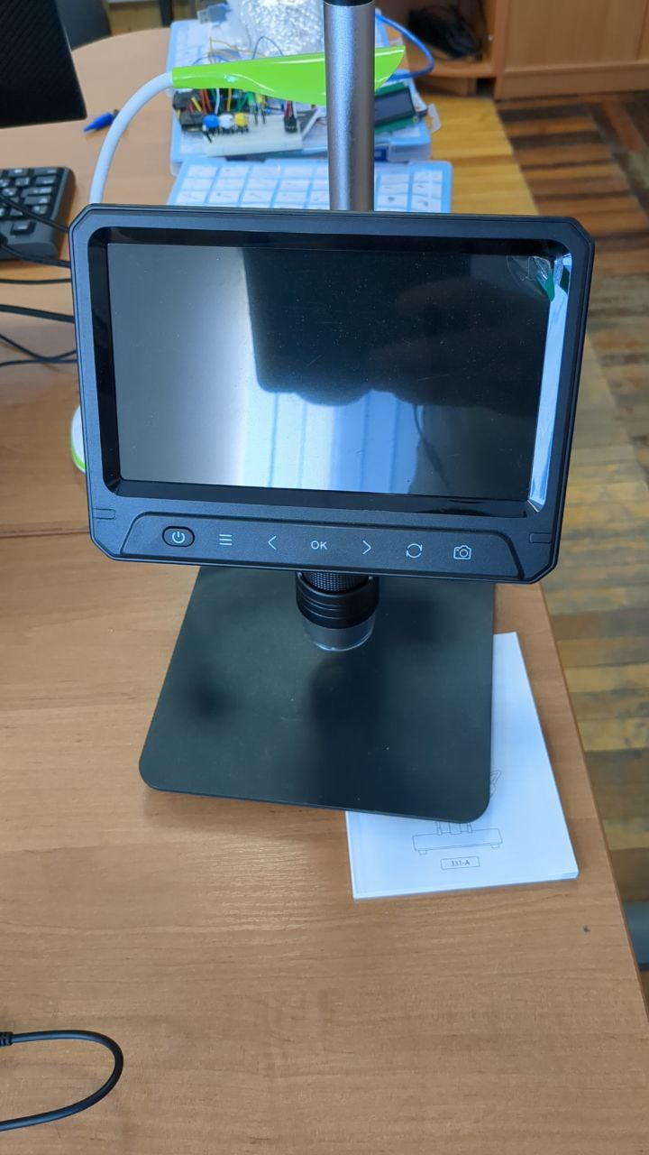
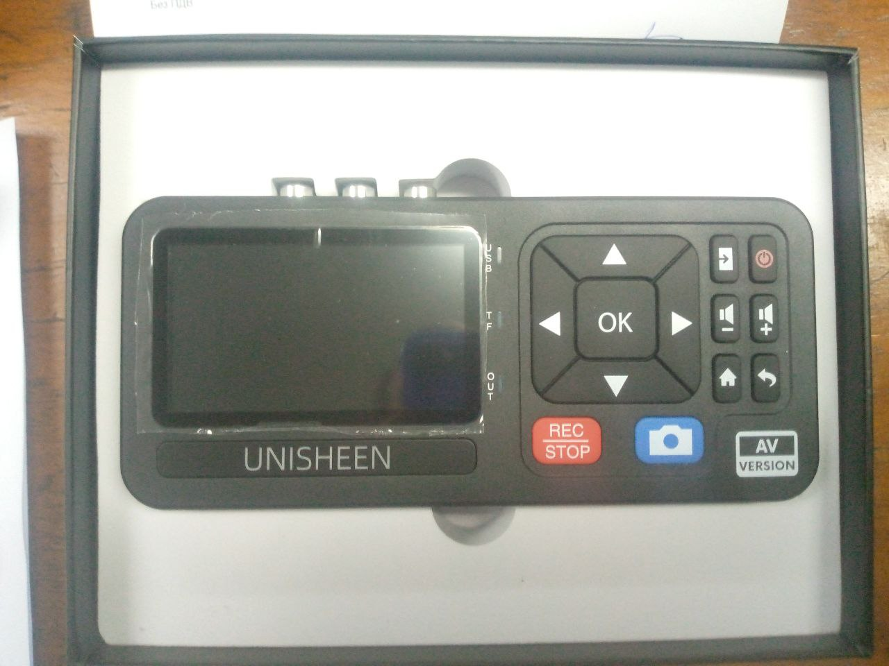
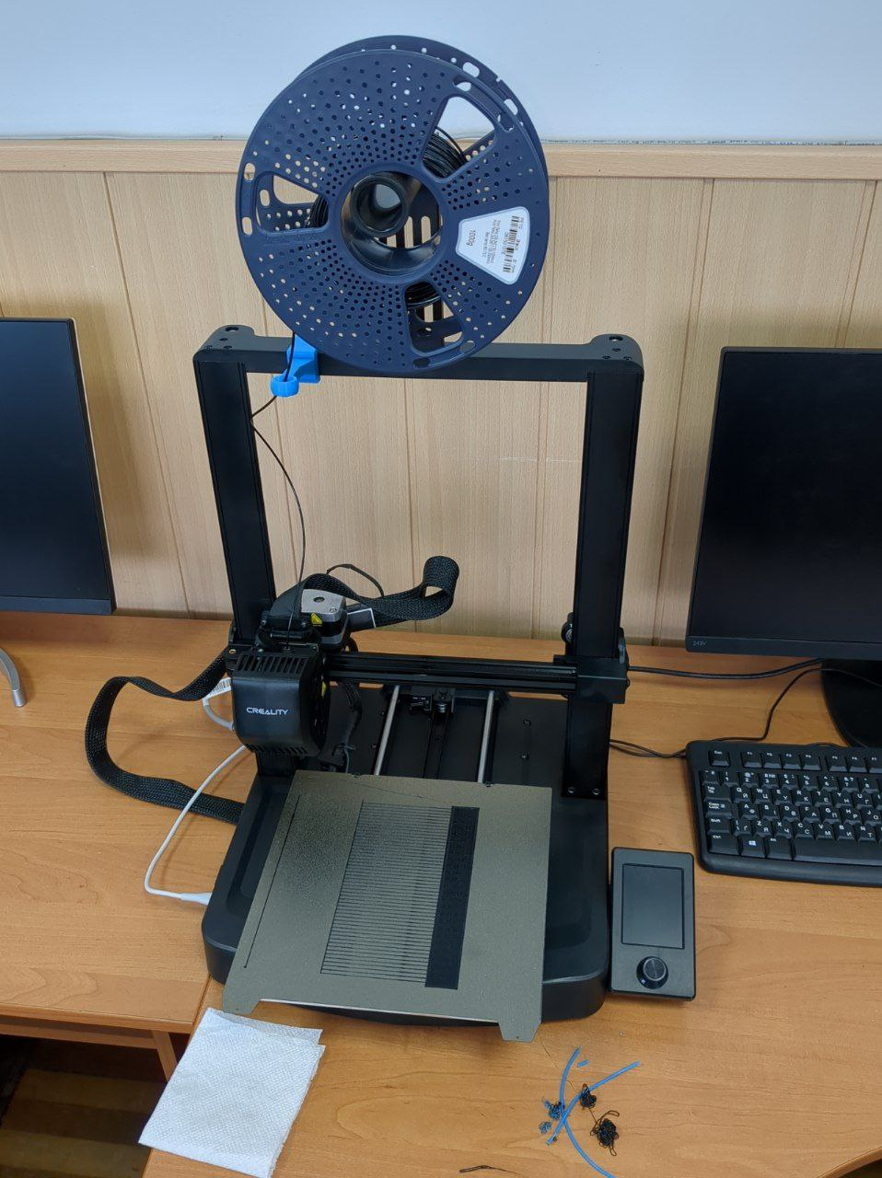
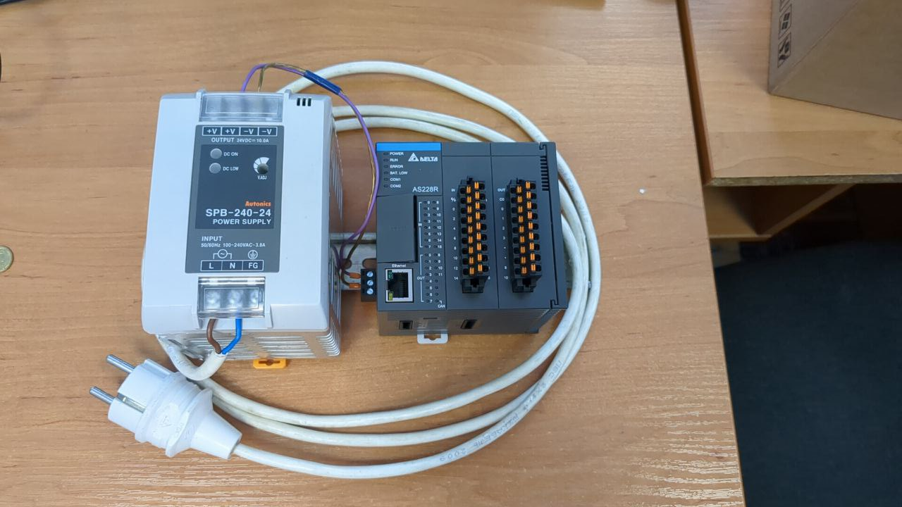
10. Матеріально-технічна база (2)
У 2025 році для оновлення лабораторної бази факультету університетом було придбано сучасне вимірювальне, паяльне, мікроскопічне та комп’ютеризоване обладнання, зокрема осцилограф, аналізатори спектра та логічних сигналів, лабораторні блоки живлення, програматори, тепловізор, мікроскопи, 3D-принтер, інструменти для ремонту електроніки та світильники з лінзами. Загальна вартість поставленого обладнання (без позицій, що ще не доставлені) склала 350 650 грн, що суттєво посилило можливості для виконання навчальних і науково-дослідних робіт.

Slide 29
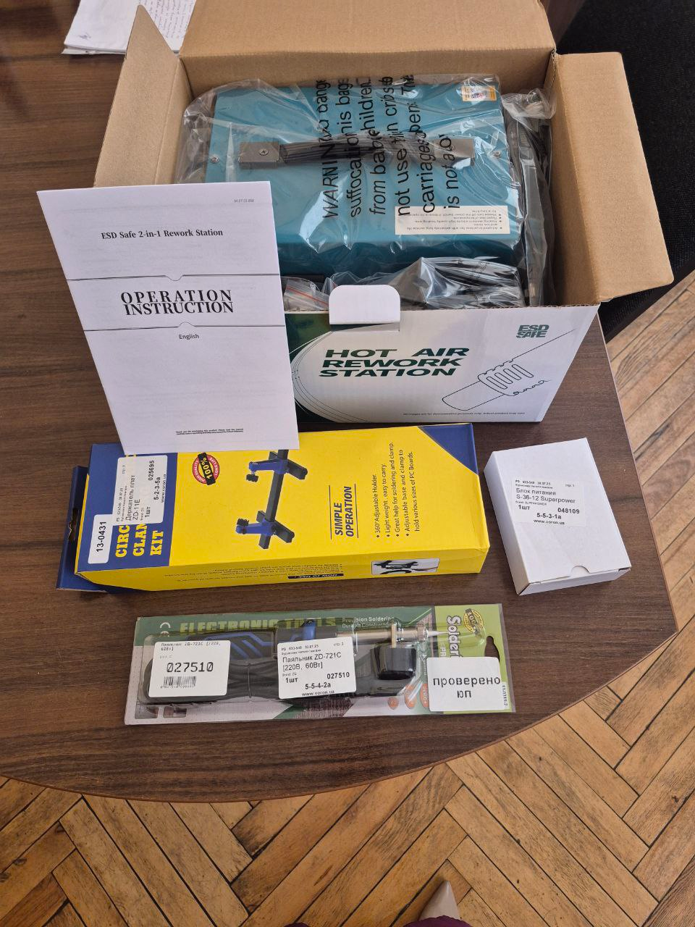
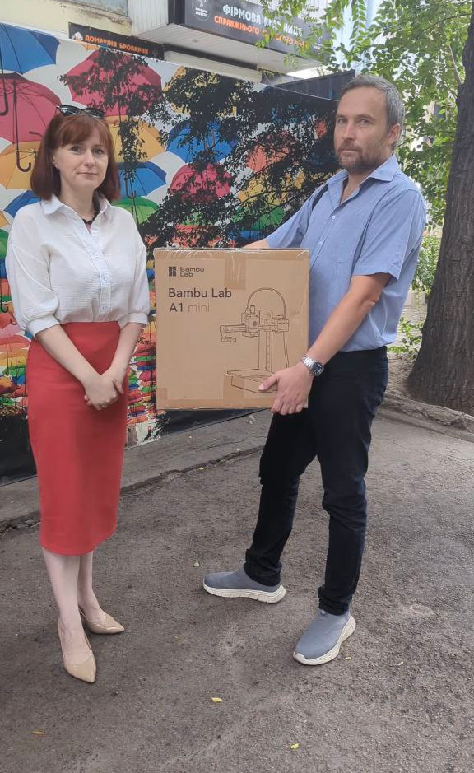
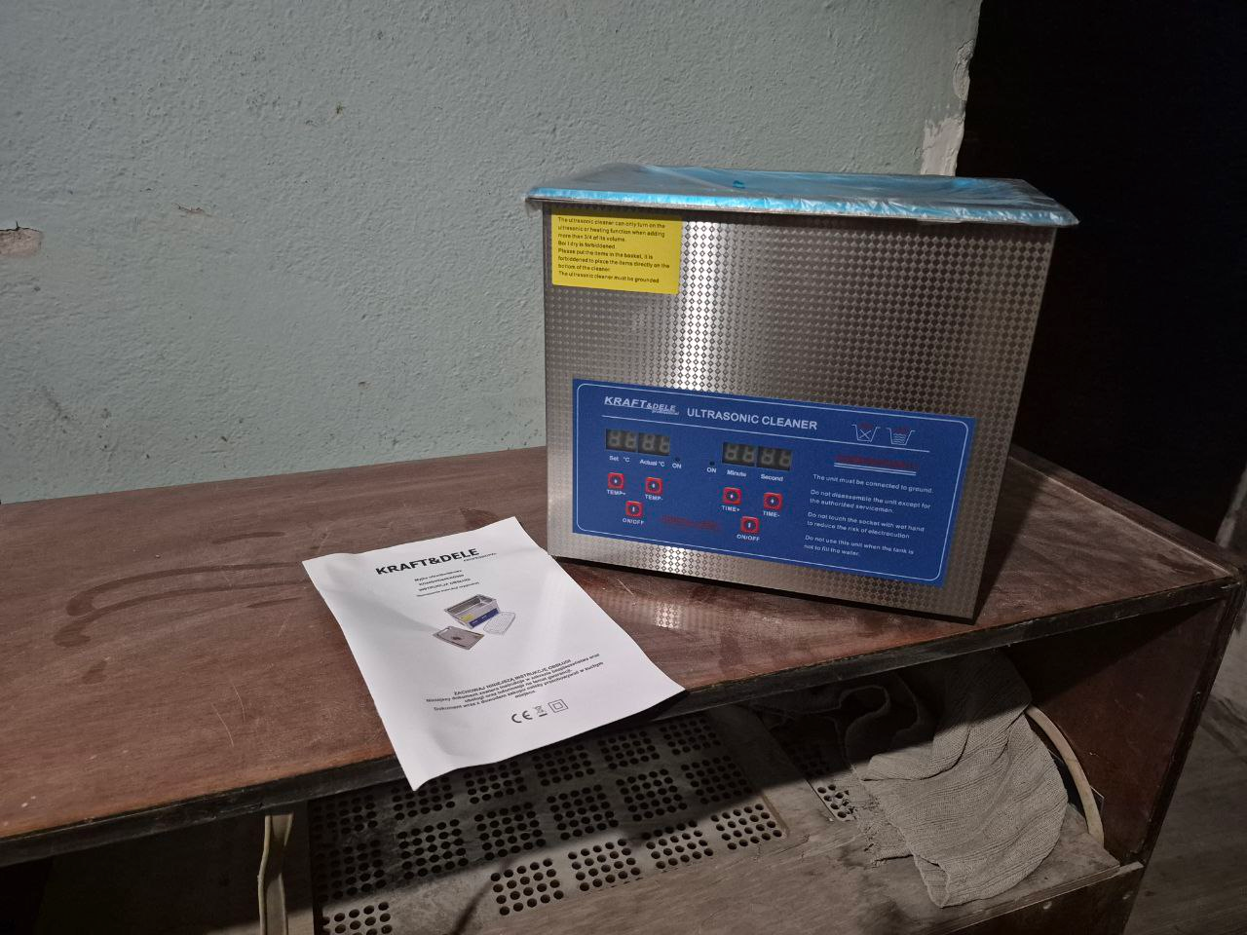
10. Матеріально-технічна база (3)
Упродовж повномасштабної війни частина матеріально-технічної бази зазнала пошкоджень декілька разів.
2025 р.: внаслідок удару по ворожому об’єкту суттєво зруйновано 3-й корпус, де розміщувалися аудиторії та лабораторії факультету.
Завдяки волонтерській допомозі та підтримці партнерів придбано обладнання на суму близько 250 тис. грн, що дозволило частково відновити проведення занять і лабораторних робіт.
Зберігається потреба в подальшому оновленні бази:
високочастотна вимірювальна техніка;
сучасні телекомунікаційні стенди;
обчислювальні ресурси для обробки великих даних і моделювання складних технічних систем;
безлунна камера для проведення досліджень.

Slide 30
11. Основні підсумки діяльності ФІБЕК (2021–2025)
Підтримано та оновлено освітні програми (F5, G5, G6, G7, E6), успішно акредитовано 4 ОП, оновлено ≈95% дисциплін.
Досягнуто суттєвих наукових результатів: 102 публікації в Scopus/WoS, 60 фахових статей, 395 тез; регулярно проводиться міжнародна конференція та інші наукові заходи.
Розвинуто міжнародну співпрацю (Erasmus+, DAAD, стажування, спільні проєкти, запрошені лекції).
Активізовано роботу зі здобувачами: гуртки, змагання, стартапи, патріотично-виховна та волонтерська діяльність на підтримку ЗСУ.
Посилено взаємодію з роботодавцями, оновлено частину матеріально-технічної бази, сформовано стабільний позабюджетний внесок через Науковий парк.

Slide 31
12 (2). Шляхи подолання проблем
Активізація грантової та проєктної діяльності (національні й міжнародні конкурси, партнерські проєкти з бізнесом) для оновлення лабораторій і підтримки досліджень.
Розвиток дуальної освіти та спільних навчальних курсів / програм із роботодавцями.
Посилення профорієнтаційної роботи та присутності факультету в інформаційному просторі.
Підтримка молодих викладачів, стимулювання їхньої наукової активності, залучення до міжнародних проєктів.
Системна робота з психологічної підтримки студентів і співробітників, профілактика професійного вигорання.

Slide 32
12 (1). Основні проблеми та ризики
Обмежені можливості фінансування модернізації матеріально-технічної бази, особливо у воєнний час.
Конкуренція за абітурієнтів з боку інших ЗВО та приватних ІТ-шкіл із короткостроковими курсами.
Безпекові ризики, що ускладнюють проведення очних занять, лабораторних робіт і практик на підприємствах.
Кадрові виклики: старіння частини НПП, ризик виїзду молодих викладачів та науковців за кордон.
Психологічна втома й вигорання студентів та викладачів через тривалу війну.

Slide 33
13. Перспективи розвитку факультету (2026–2030 роки)
Посилення освітніх програм, нові міждисциплінарні модулі (AI, data science, безпека критичних інфраструктур).
Розвиток дослідницької інфраструктури: створення та оновлення лабораторій і дослідницьких центрів у пріоритетних напрямах.
Збільшення позабюджетного фінансування: гранти, госпдоговірні теми, партнерські програми з промисловістю та ІТ-компаніями.
Міжнародна інтеграція: розширення участі в Erasmus+, DAAD, Horizon Europe; спільні магістерські та PhD-програми з університетами-партнерами.
Розвиток людського капіталу: підтримка молодих викладачів, захист дисертацій, зростання частки викладачів із досвідом роботи в галузі.
Патріотична та профорієнтаційна робота: продовження й посилення роботи, підтримка ЗСУ та громадянського суспільства.
Очікуваний результат до 2030 року: зміцнення позицій факультету як центру інженерної та ІТ-освіти, вагомий внесок у відбудову та модернізацію України.

